Slide 2
动机
ImageNet数据集实际上已经成为预训练数据集，以现代标准而言，也比较“小”
我们对在大几个数量级的数据集上进行预训练的了解相对较少
本文试图使用数十亿张带有社交媒体“标签”（hashtags）的真实图片来探究上述问题
优点：数据集很大，不断增长，无需手动标注
缺点：hashtag噪音较多，图像分布可能存在偏差，从而损害迁移学习
本文的主要结果：在没有人工数据集管理或复杂的数据清洗的情况下，使用数千个不同的hashtag作为标签，在数十亿Instagram图像上训练的模型表现出了优异的迁移学习性能

Slide 3
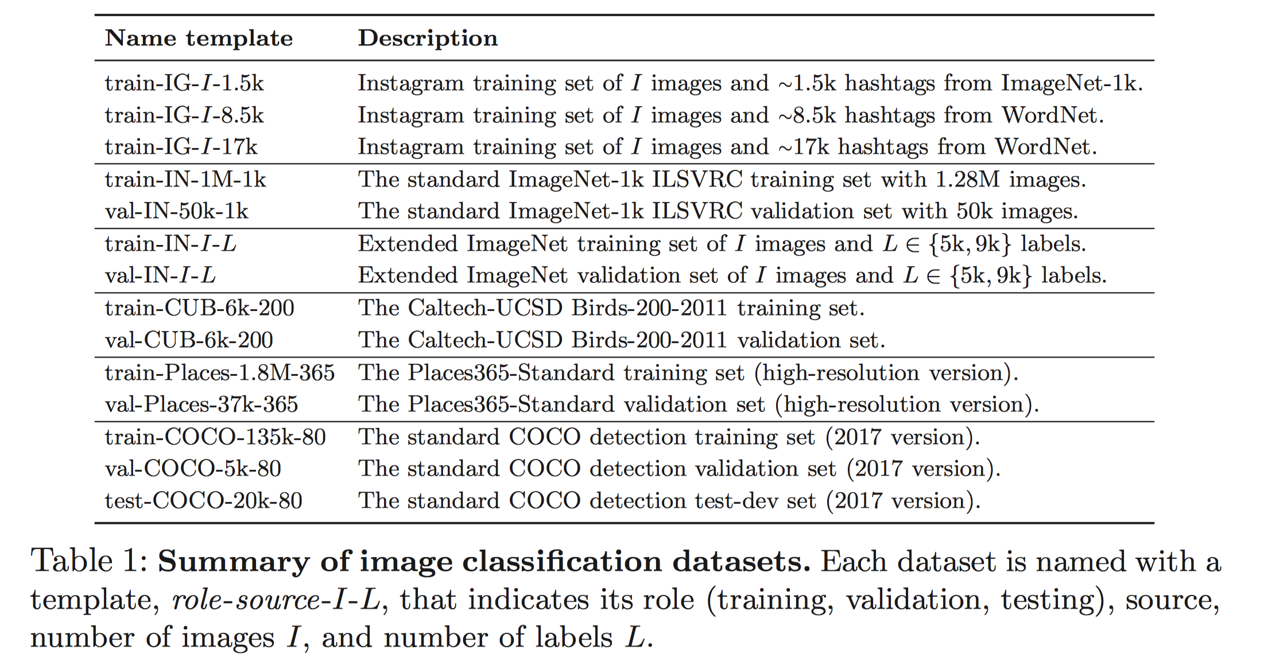
数据集

Slide 4
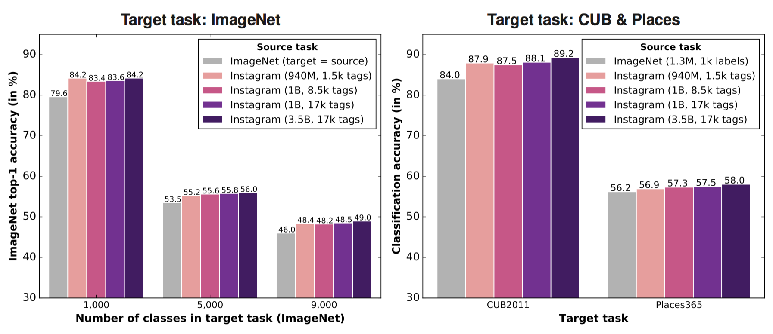
图像分类-- Instagram hashtag标签数目对准确度的影响如何
Alignment between the source and target label sets is an important factor

Slide 5
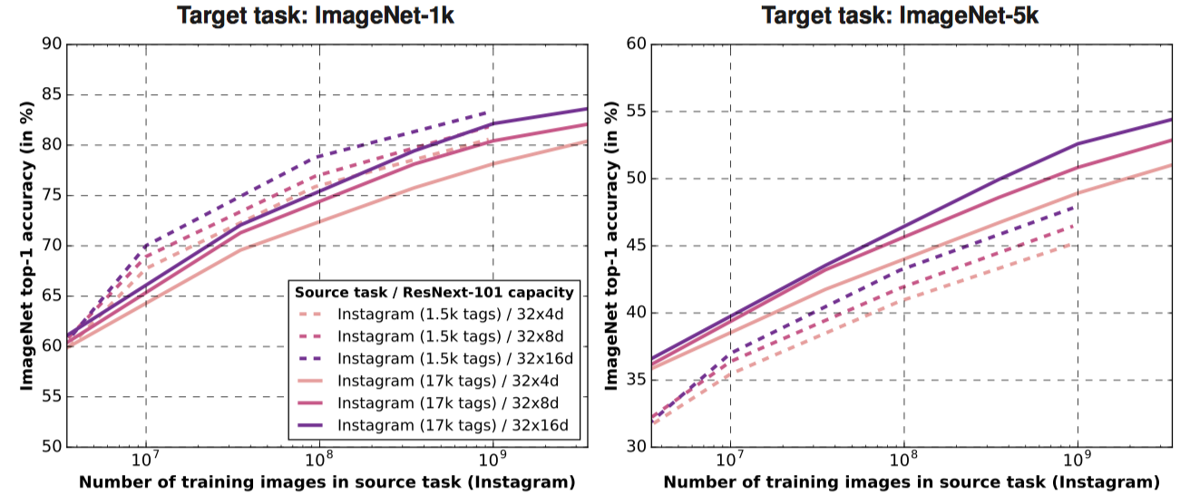
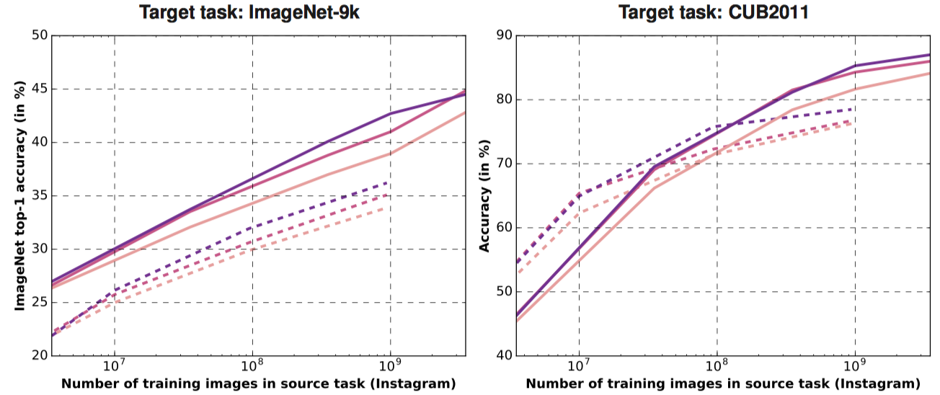
图像分类--预训练数据集图片数目对准确度的影响如何
These results are obtained by training a linear classifier on fixed features and yet are nearly as good as full network finetuning
demonstrating the effectiveness of the feature representation learned from hashtag prediction

Slide 6
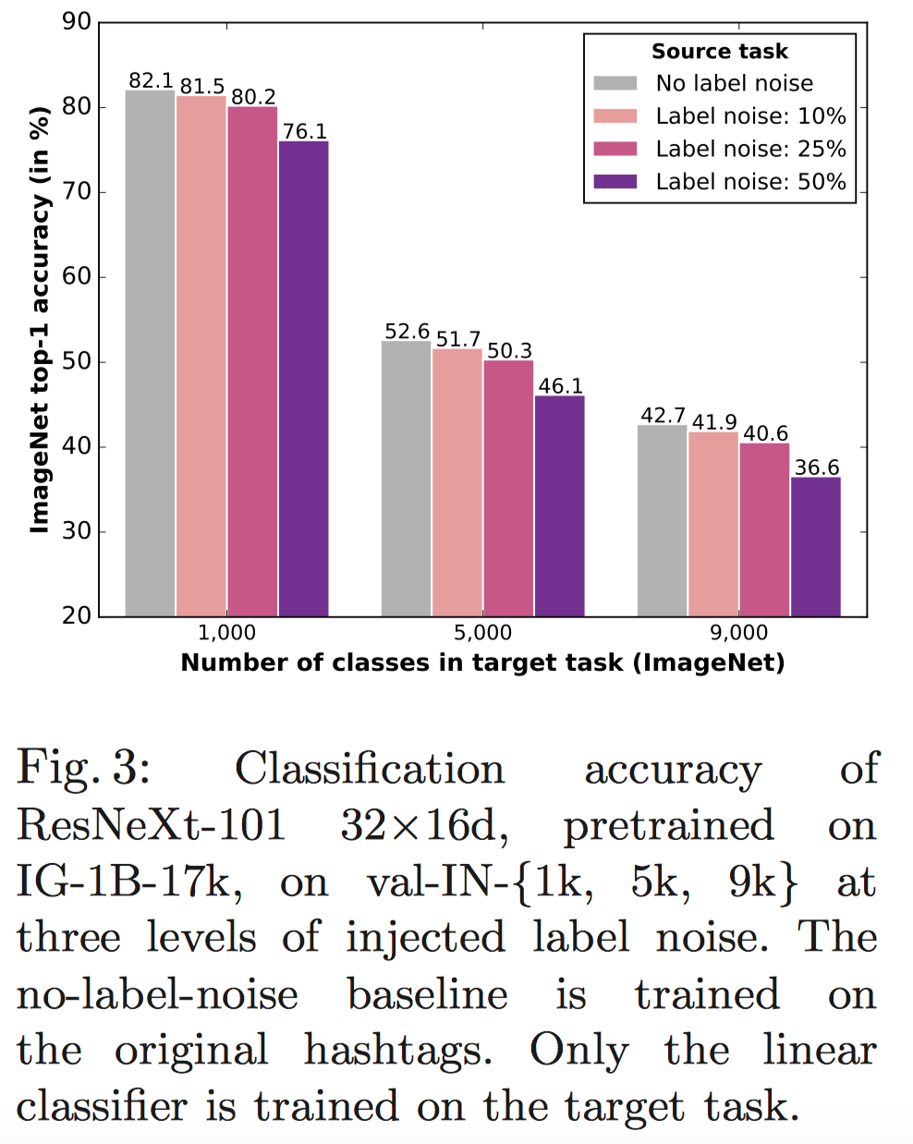
图像分类-- hashtag标签的噪声对模型精度有什么影响
the networks are remarkably resilient against label noise
如果在数十亿图像上训练网络，标签噪声可能问题不大

Slide 7
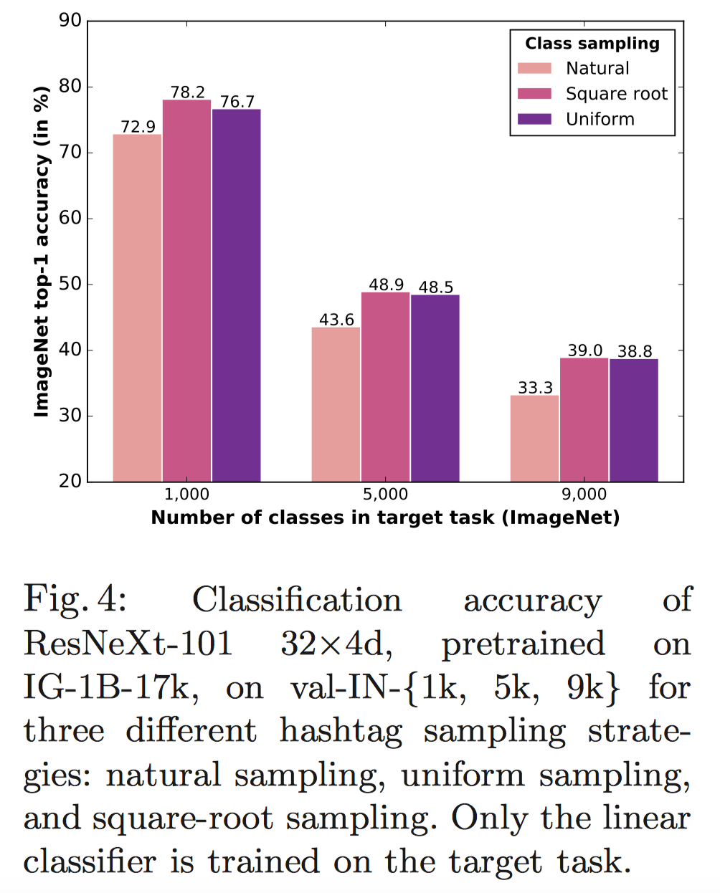
图像分类--预训练数据的采样如何影响准确性
结果表明标签的采样方法对于获得良好的ImageNet图像分类结果非常重要：
使用均匀采样或平方根采样可以提高5到6％的准确度，无论ImageNet类别的数量是多少

Slide 8
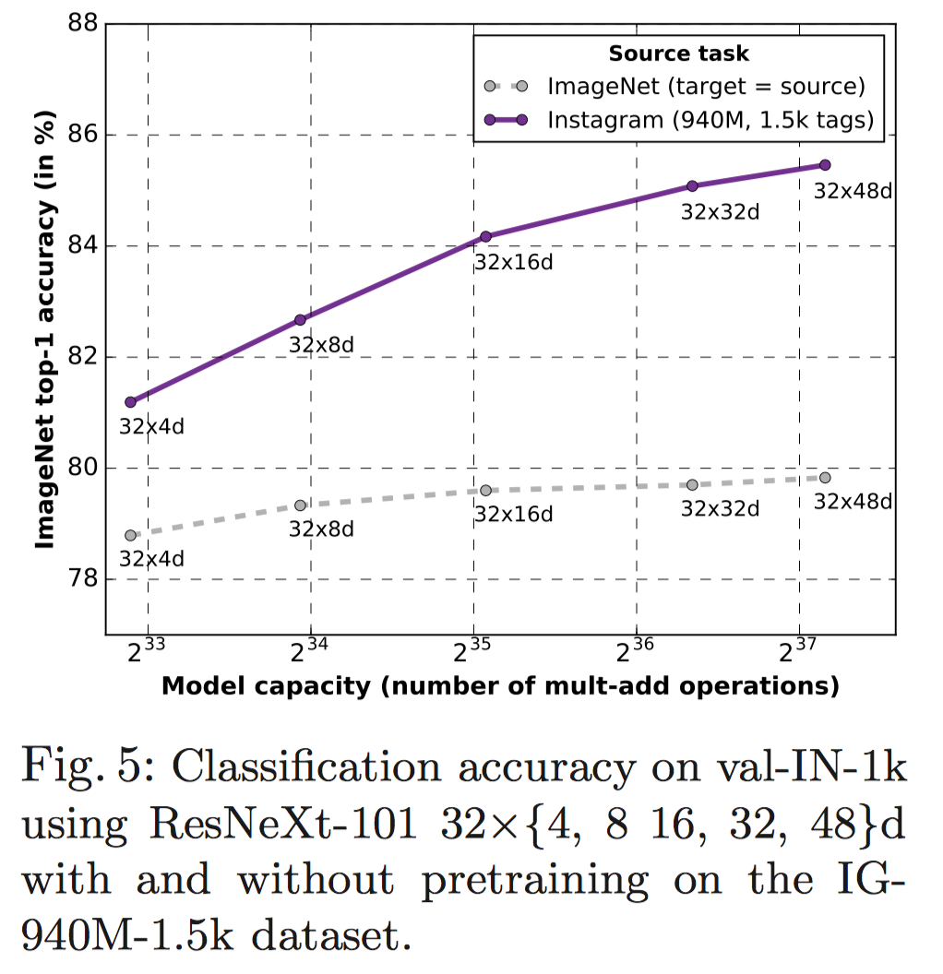
图像分类--在十亿数量级，模型容量是否成为限制因素

Slide 9
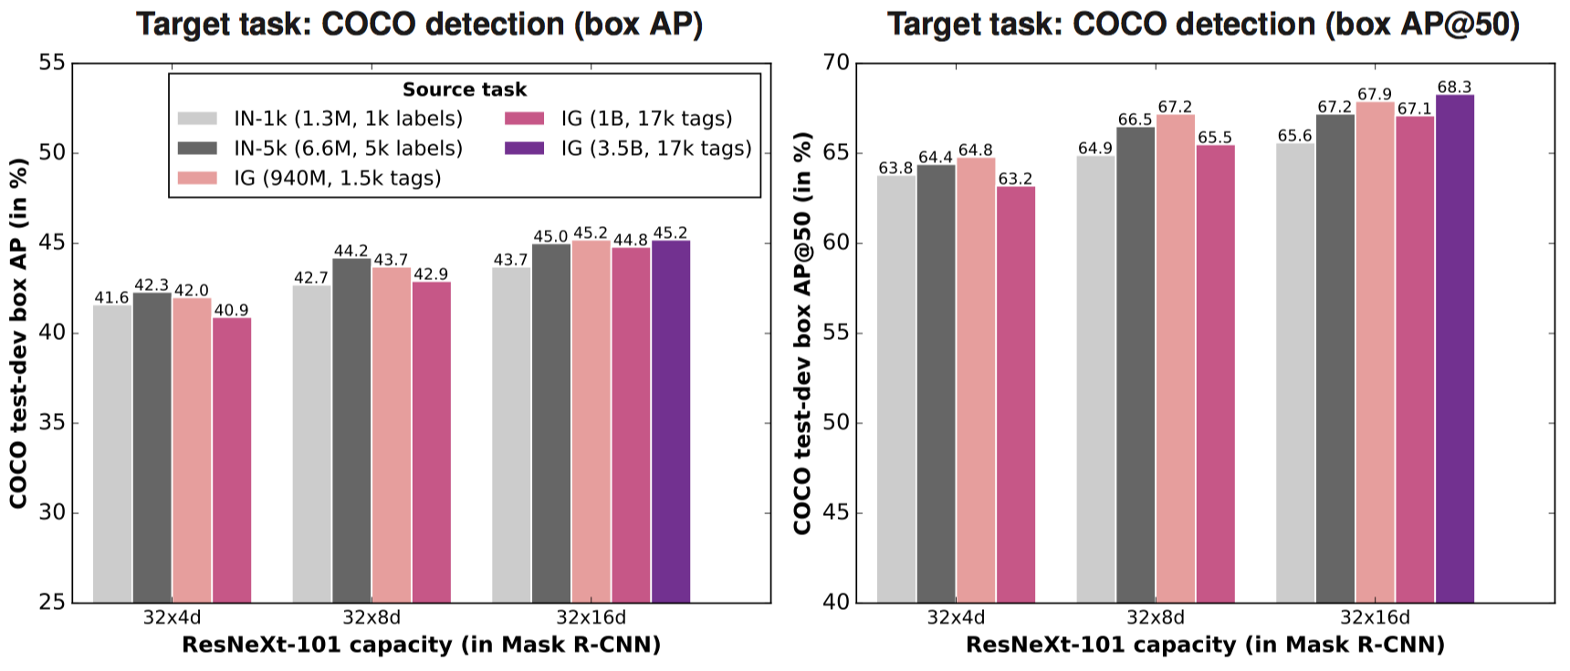
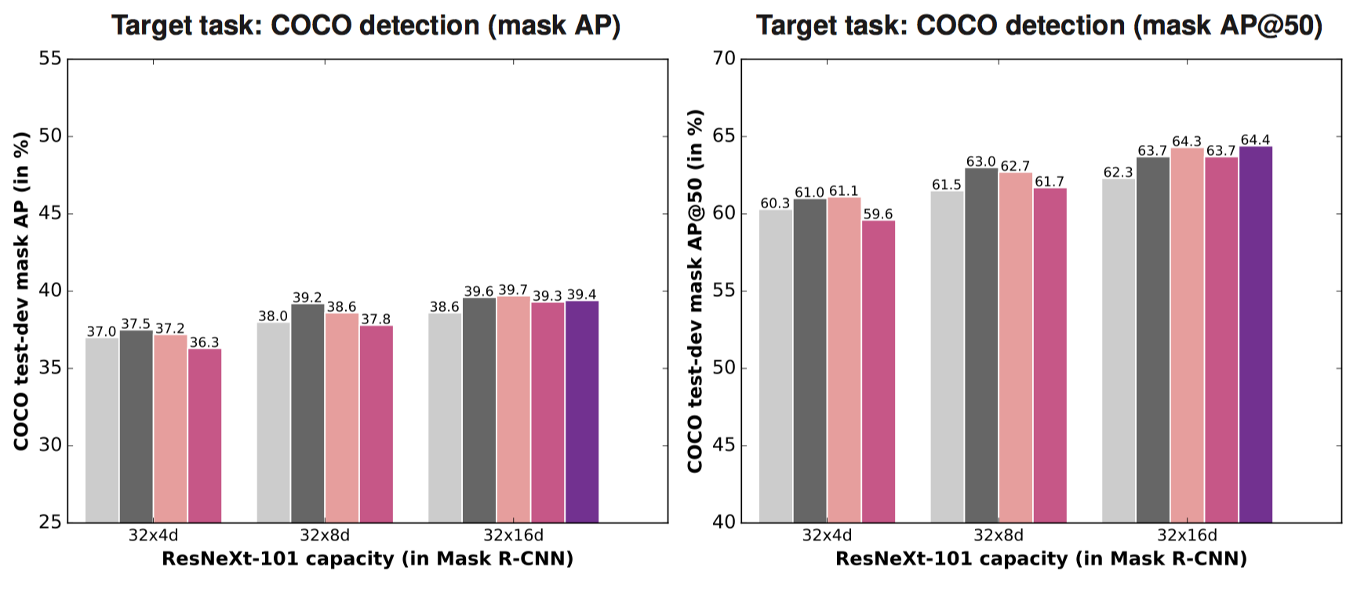
物体检测
现象
模型容量较小时，较多的预训练数据反而降低检测性能
IG预训练带给AP@50的性能增益比AP明显
结论
大规模标签预测的预训练可以改善分类，同时可能会损害定位的性能

Slide 10
几点观察
虽然增加预训练数据集的大小是值得的，但为源任务选择标签空间以匹配目标任务的标签空间至少同等重要（仔细选择标签可能比盲目增加图片数量更有用）
在训练数十亿图像时，当前的网络架构是欠拟合的
实验结果强调了在目标任务上需要更多考虑视觉多样性的重要性，例如两个不同hashtag集合预训练的模型的精度差异会随着目标任务上类别数量的增加而增加
目标检测和关键点定位的实验表明，大规模标签预测的预训练可以改善分类，同时可能会损害定位的性能。需要更多改进来适应目标任务
与传统人工设计与标注的数据集相比，本文展示了自然（wild）数据的潜力

